Slide 1
ПРЕЗЕНТАЦИЯ ПО УЧЕБНОЙ ПРАКТИКЕ УП.01 (Часть 2)

Slide 2
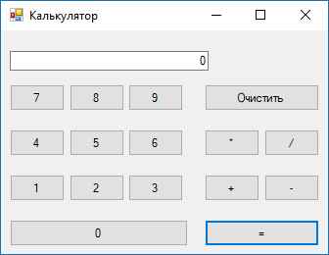
Неделя 3. Разработка программы “Калькулятора”
Функциональное назначение программы – выполнение простейших математических расчетов.
Программа “Калькулятор” имеет следующие функции:
1) функция сложения;
2) функция вычитания;
3) функция умножения;
4) функция деления;
5) функция очистки;
6) функция равенства.

Slide 3
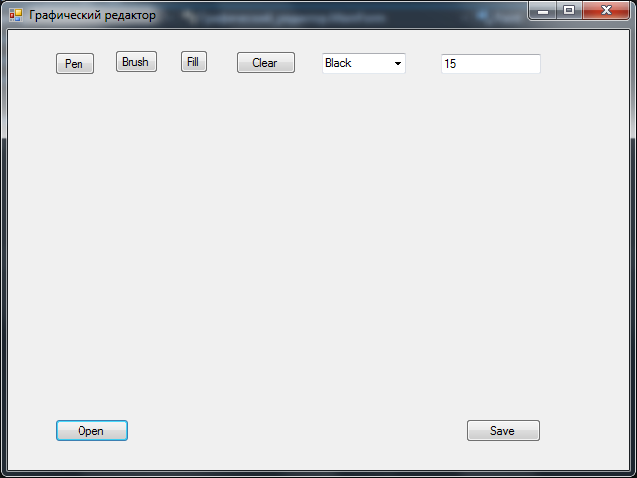
Неделя 4. Разработка программы “Графический редактор”
Программа “Графический редактор” имеет следующие функции:
функция открытия файла
функция сохранения файла
функция работы с кистью
функция работы с ручкой
функция работы с заливкой
функция очистки
Функциональное назначение программы является создание, просматривание, обрабатывание и редактирование цифровых изображения

Slide 4
Неделя 5. Разработка программы “Семейный бюджет”
Семейный бюджет — это план доходов и расходов семьи на определенный промежуток времени. В нем сочетаются как фактические данные за прошедшие периоды, так и запланированные суммы доходов и расходов. Он позволяет семье контролировать движение денежных средств.
Программа “Семейный бюджет” служит для подсчета доходов и расходов семьи за месяц.

Slide 5
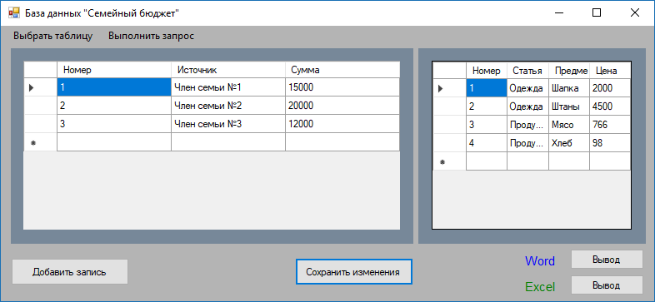
Неделя 6. Доработка программы “Семейный бюджет”
Программа “Семейный бюджет” имеет следующие возможности:
1) подключение к БД
2) создание SQL-запроса
3) добавление записи в БД
4) изменение записей в БД
5) вывод результата в Word
6) вывод результата в Excel
Функциональное назначение программы – контроль семейного бюджета

Slide 6
Спасибо за внимание !

